Slide 1
مكافحة الفساد
عمل الطالبة :علا الماضي
من الصف الثامن
بإشراف المعلمة:نادين رباع

Slide 2
مفهوم الفساد
الفساد هو إساءة استخدام السلطة الممنوحة للفرد،و استغلال الوظيفة سواءً أكانت في مجال المال أو في التهاون في تطبيق القوانين و الأنظمة.
وهو بصورهِ عامةٍ من أخطر القضايا التي تواجهها المجتمعات،
فهو آفة العصر لما يتركه من آثار سلبيةٍ في أبناء المجتمع الواحد،و انعكاسٍ على خطط التنمية.

Slide 3
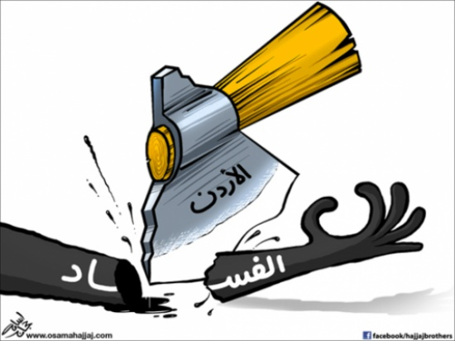
أسباب الفساد
1-الابتعاد عن القيم الأخلاقية الحميدة.
2-ضعف الأجهزة الرقابية في القيام بدورها الفاعل أو غيابها.
3-الموروثات الاجتماعية الخاطئة.
4-عدم احترام سيادةِ القانون.

Slide 4
اليوم العالمي لمكافحة الفساد
اعتمدت الجمعية العامة، في 31 أكتوبر من 2003، اتفاقية الأمم المتحدة لمكافحة الفساد.
اختارت الجمعية العامة يوم 9 ديسمبر سنوياً كيوم دولي لمكافحة الفساد، من أجل إذكاء الوعي عن مشكلة الفساد وعن دور الاتفاقية في مكافحته ومنعه. ودخلت الاتفاقية حيز التنفيذ في كانون الأول 2005.

Slide 5
صور الفساد
الاعتداء على المال العام
الواسطة و المحسوبية
الاحتيال و التزوير
استغلال الممتلكات العامة
الرشوة

Slide 6
الآثار السلبية لانتشار الفساد
يؤدي الفساد إلى:
1-انهيار القيم الأخلاقية القائمة على الصدق و الأمانة و العدل و المساواة و تكافؤ الفرص.
2-يسهم في إنتشار النوايا السلبية لدى أفراد المجتمع.
3-يزيد من نسبة الفقراء .
4-يؤدي إلى التراجع في تقديم الخدمات الأساسية الصحية و التعليمية.
5-هجرة أصحاب الأموال إلى خارج الدولة,و يؤدي إلى هجرة الكفاءات.
6-يؤثر سلبا في مبادئ الديمقراطية في المجتمع.

Slide 7
طرائق مكافحة الفساد
1-المساواة بين الموطنين أمام القانون ،وتحقيق العدالة و تكافؤ الفرص.
2-تطبيق مبدأ المحاسبة و المساءلة عن أي تقصير في أداء الوظيفة.
3-الشفافية في وضع التشريعات و القوانين و الأنظمة ،و الوضوح في تطبيقها،ومعاقبة المخالفين.
4-التمسك بمنظومة القيم الحميدة التي تقوم على ممارسة الفضائل كالصدق و الأمانة و الأخلاص و الموضوعية و المهنية في العمل .
5-إحالة مرتكبي أعمال الفساد إلى السلطات القضائية لينالوا عقابهم.
6-توعية أفراد المجتمع بأخطار الفساد و آثاره على المواطن و الدولة.

Slide 8
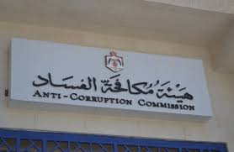
هيئة مكافحة الفساد
تأسست هيئة مكافحة الفساد بإرادة ملكية سامية بوصفها هيئة مستقلة تعمل بالتنسيق مع الجهات ذات العلاقة على وضع إستراتيجية عامة لمكافحة الفساد و الوقاية منه،وتنفيذها بصورةمؤسسية؛للكشف عن مواطن الفساد ،والتحري عن القضايا المرتبطة به جميعها بما فيه الفساد المالي و الاداري و قد باشرت الهيئة عملها في التاسع عشر من شهر آذار من عام 2007م .

